Slide 1
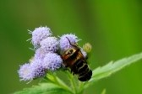
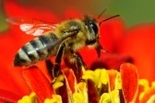
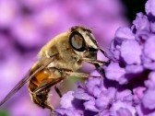
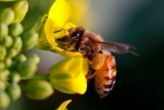
Зимою спить,
Літом бринить,
Понад садами літає,
Солодку росу збирає.
Загальноосвітня школа І-ІІІ ст., с. Раштівці
Підготували учні 9 класу вчитель Люба Н.О.

Slide 2
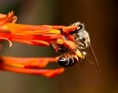
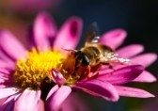
ХАРАКТЕРНІ РИСИ БДЖОЛИ МЕДОНОСНОЇ
Крила: дві пари з'єднаних та прикріплених жилками перетинчастих крил. Під час польоту крила з'єднуються за допомогою гачечків.
Жало: вжаливши людину або теплокровну тварину, бджола гине. Задирки на жалі не дозволяють витягнути його, тому жало обривається й бджола гине.
Кошик: має гладеньке дно. На його краях виростає кілька міцних волосків, які підтримують пилок, принесений у вулик.
Лапки: на внутрішній стороні лапок знаходяться щіточки, якими бджола зчищає з тіла пидек, зібраний із квіткових тичинок, і вштовхує його в кошики.
Воскові лусочки: на черевці робочої бджоли знаходяться залози, які виробляють віск. Він засихає у вигляді тонких пластинок, так званих воскових лусочок.
Бджола має два складні ока, що складаються з кількох тисяч - трубкоподібних фасеток, і три прості ока. Бджола бачить ультрафіолетове світло.

Slide 3
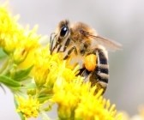
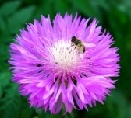
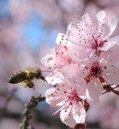
Медоносні бджоли – істоти, справді, дивовижні. Ніякий інший живий організм не виклав до себе такої великої уваги людини, як бджола. Скільки про неї складено легенд, створено оповідань, написано віршів поетами різних часів і народів. Гармонійне життя бджоляної сім’ї незвичайна працездатність, дивні за архітектурою і правильністю ліній воскові будівлі, процес розмноження і багато іншого в житті бджіл були предметом роздумів найвидатніших біологів, письменників і філософів протягом тисячоліть.
Стародавні народи дивились на бджіл, як на взірець чистоти звичаїв, порядку, бережливості і працелюбності.
Бджола до цього часу продовжує цікавити вчених, практиків і всіх, хто любить природу, вміє цінувати її красу і довершеність.

Slide 4
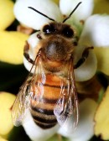
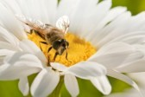
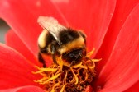
Бджола - надзвичайно багатогранний символ. Вона уособлює мудрість, родючість, працьовитість, ощадливість, порядок, чистоту та цнотливість. У низці традицій бджола служила символом неба й зірок, а також брала участь у створенні світу, виступаючи на стороні бога проти злого духу.
Греки бачили у символі бджоли працьовитість, процвітання, чистоту, безсмертя
У єгиптян бджола була емблемою Нижнього Єгипту. Вона - подателька життя, символ народження, смерті й воскресіння, гармонійного життя.
У християнстві завдяки своїй працьовитості, бджола стала символом діяльності, старанності, працьовитості, порядку і релігійного красномовства.

Slide 5
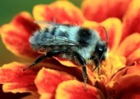
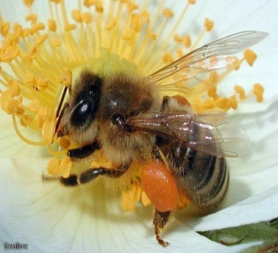
Цікаві факти про бджіл
Медоносна бджола махає крилами зі швидкістю 11400 разів на хвилину. Саме це створює характерне бджолине дзижчання.
Для отримання ложки меду (30 г) 200 бджіл повинні збирати нектар протягом дня. Приблизно стільки ж бджіл повинні займатися прийомом нектару і обробкою його у вулику.
Для отримання одного кілограму меду бджоли повинні зробити до 4500 вильотів і взяти нектар з 6-10 млн. квіток. Сильна сім’я може зібрати в день 5-10 кг меду (10-20 кг нектару).
Для наповнення свого медового зобика, що вміщує 40 мг нектару, бджола повинна відвідати за один виліт не менше 200 квіток соняшнику або гірчиці, 15-20 квіток садових культур і 130-150 квіток ріпаку або коріандру.
Бджолиний рій може важити до 7-8 кг. Він складається з 50-60 тис. бджіл, що мають у своїх зобиках 2-3 кг меду. За похмурої погоди своїм медовим запасом бджоли можуть харчуватися протягом 8 днів.
Під час цвітіння малини і зніту в тайговій зоні Центрального Сибіру вага вулика за день може збільшуватися на 14-17 кг.
По шорсткій поверхні бджола здатна тягнути вантаж, що перевищує вагу її тіла у 320 разів. Для порівняння, кінь може везти вантаж, приблизно рівний вазі його власного тіла.
Бджола може відлетіти від вулика майже на 8 км і безпомилково знайти дорогу назад. Радіусом корисного польоту бджоли прийнято вважати 2 км. Але навіть у цьому випадку вона при польоті обстежує територію площею близько 12 га.

Slide 6
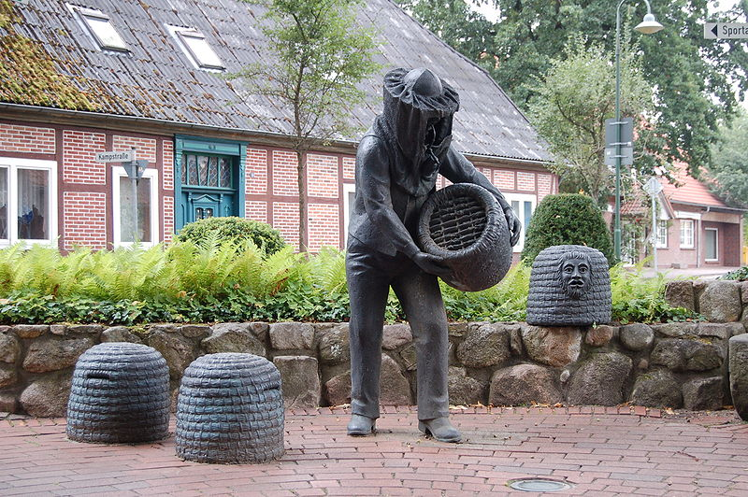
Пам’ятнк бджоляру в селищі Вітцендорф Нижня Саксонія

Slide 7


Пам’ятна золота монета Національного банку України
Герб Брюселя правління Наполеона

Slide 8
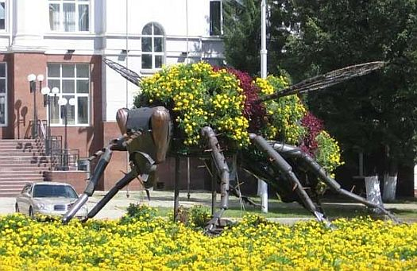
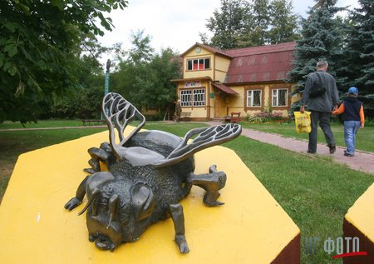
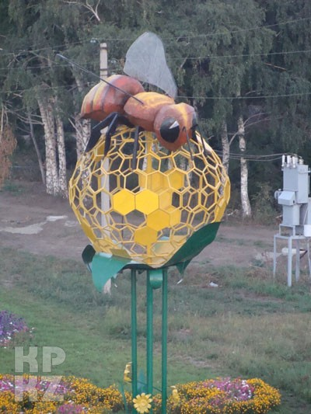
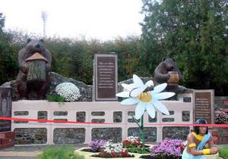
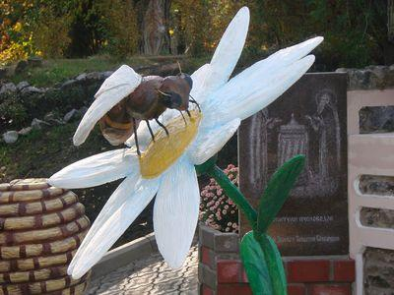
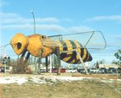
Устькаменогорськ
Уфа
Москва
Пам’яники бджолі
Монголія
Донбас
Канада

Slide 9
